Slide 1


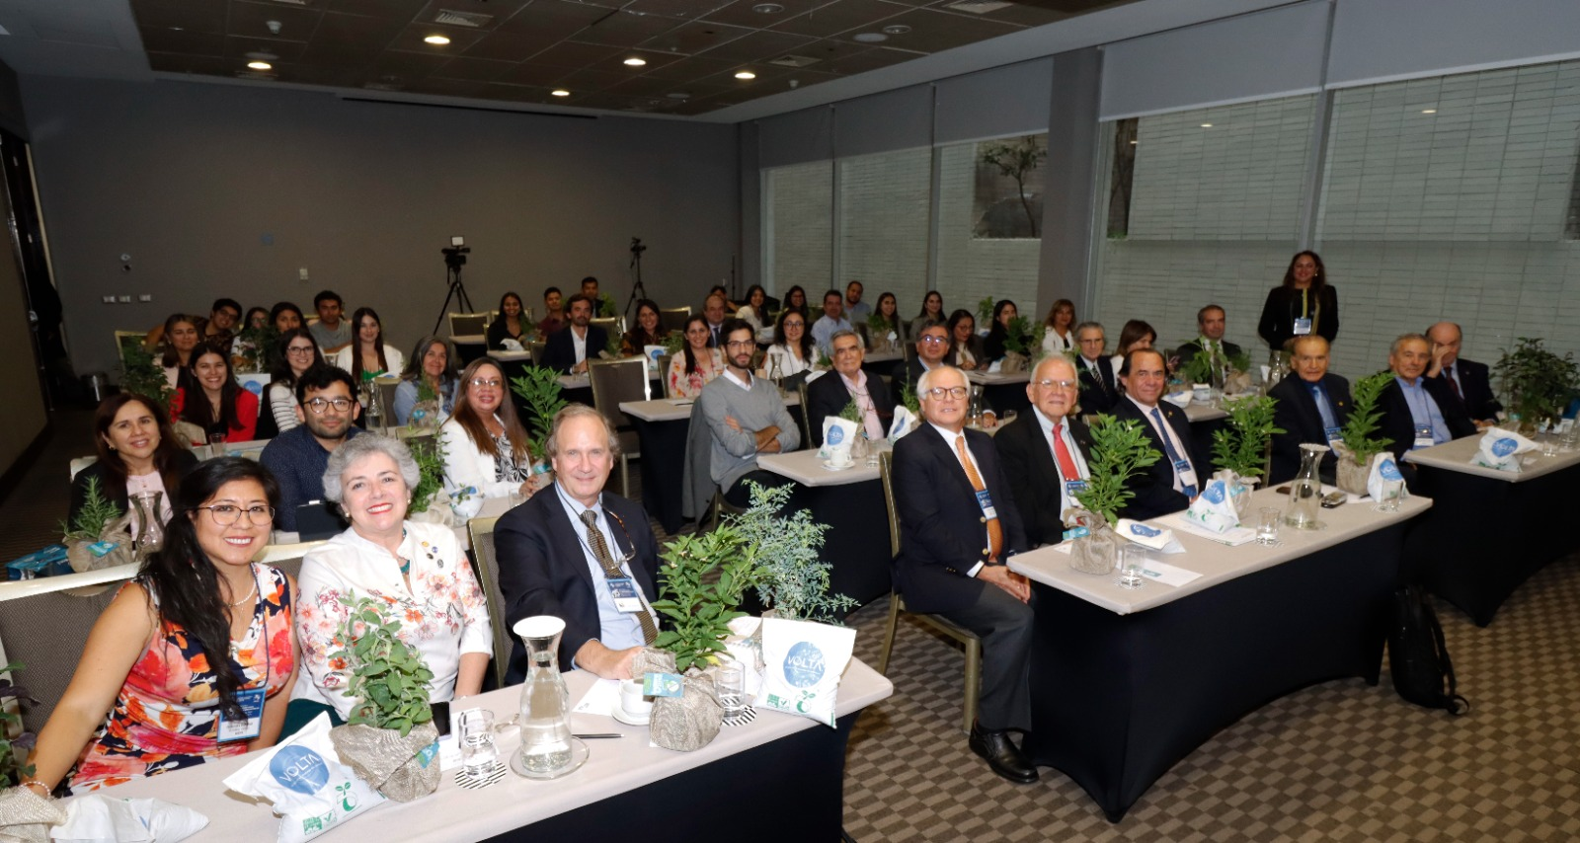
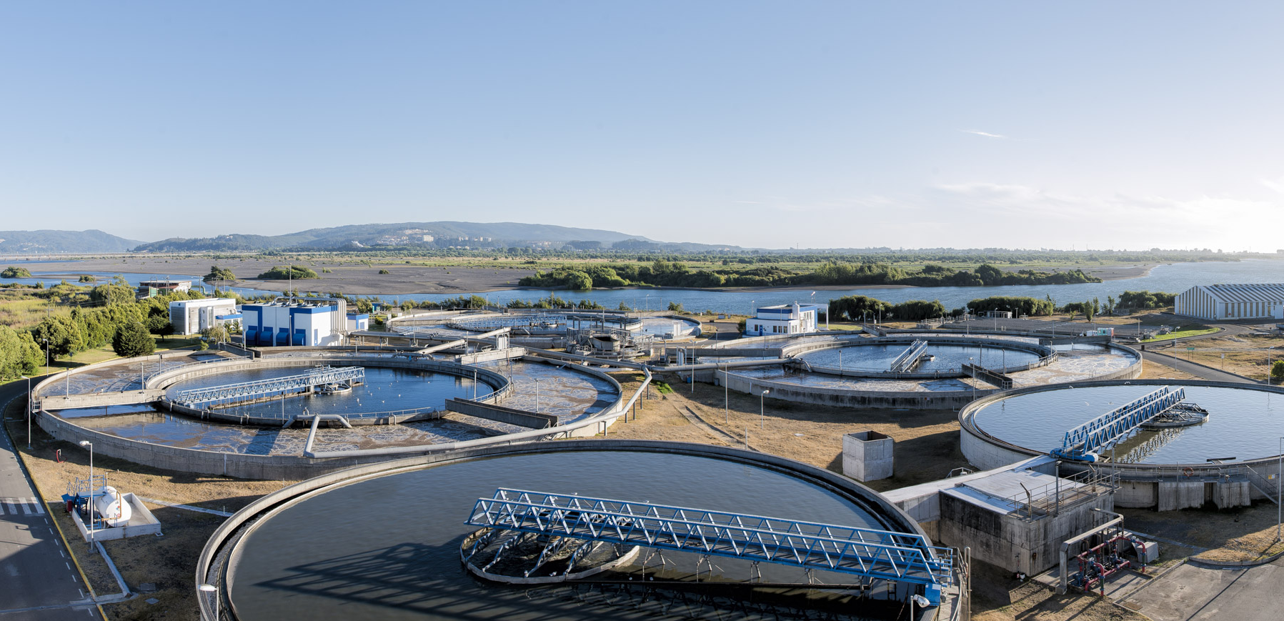
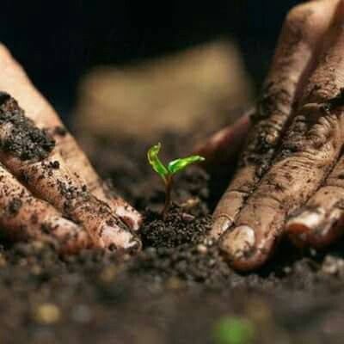
Economía Circular y Mitigación de GEI
Ing. Elba Vivanco Tarifeño
Vicepresidenta Técnica AIDIS

Slide 2
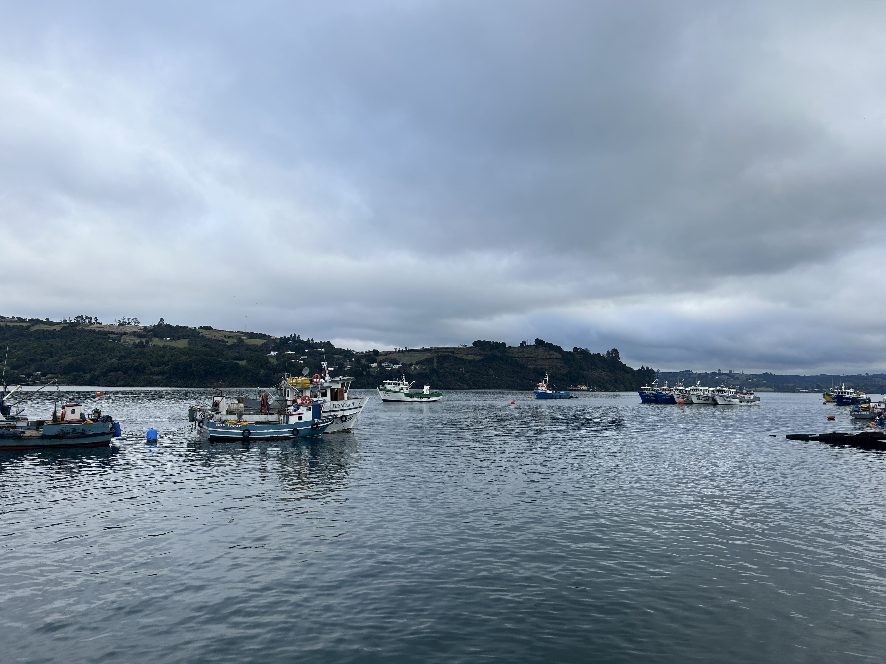
Como ingenieros ambientales y profesionales del sector sanitario nuestro rol es diseñar procesos sostenibles 100%.
Tecnologías bajas en carbono
Hacer frente al aumento de la densidad de población
Disponer de agua suficiente en cantidad y calidad
Minimizar los impactos ambientales en todos los procesos.
Adopción de economía circular
Mitigar GEI y adaptarnos al Cambio climático
Desafíos y soluciones tecnológicas para el sector ambiental

Slide 3
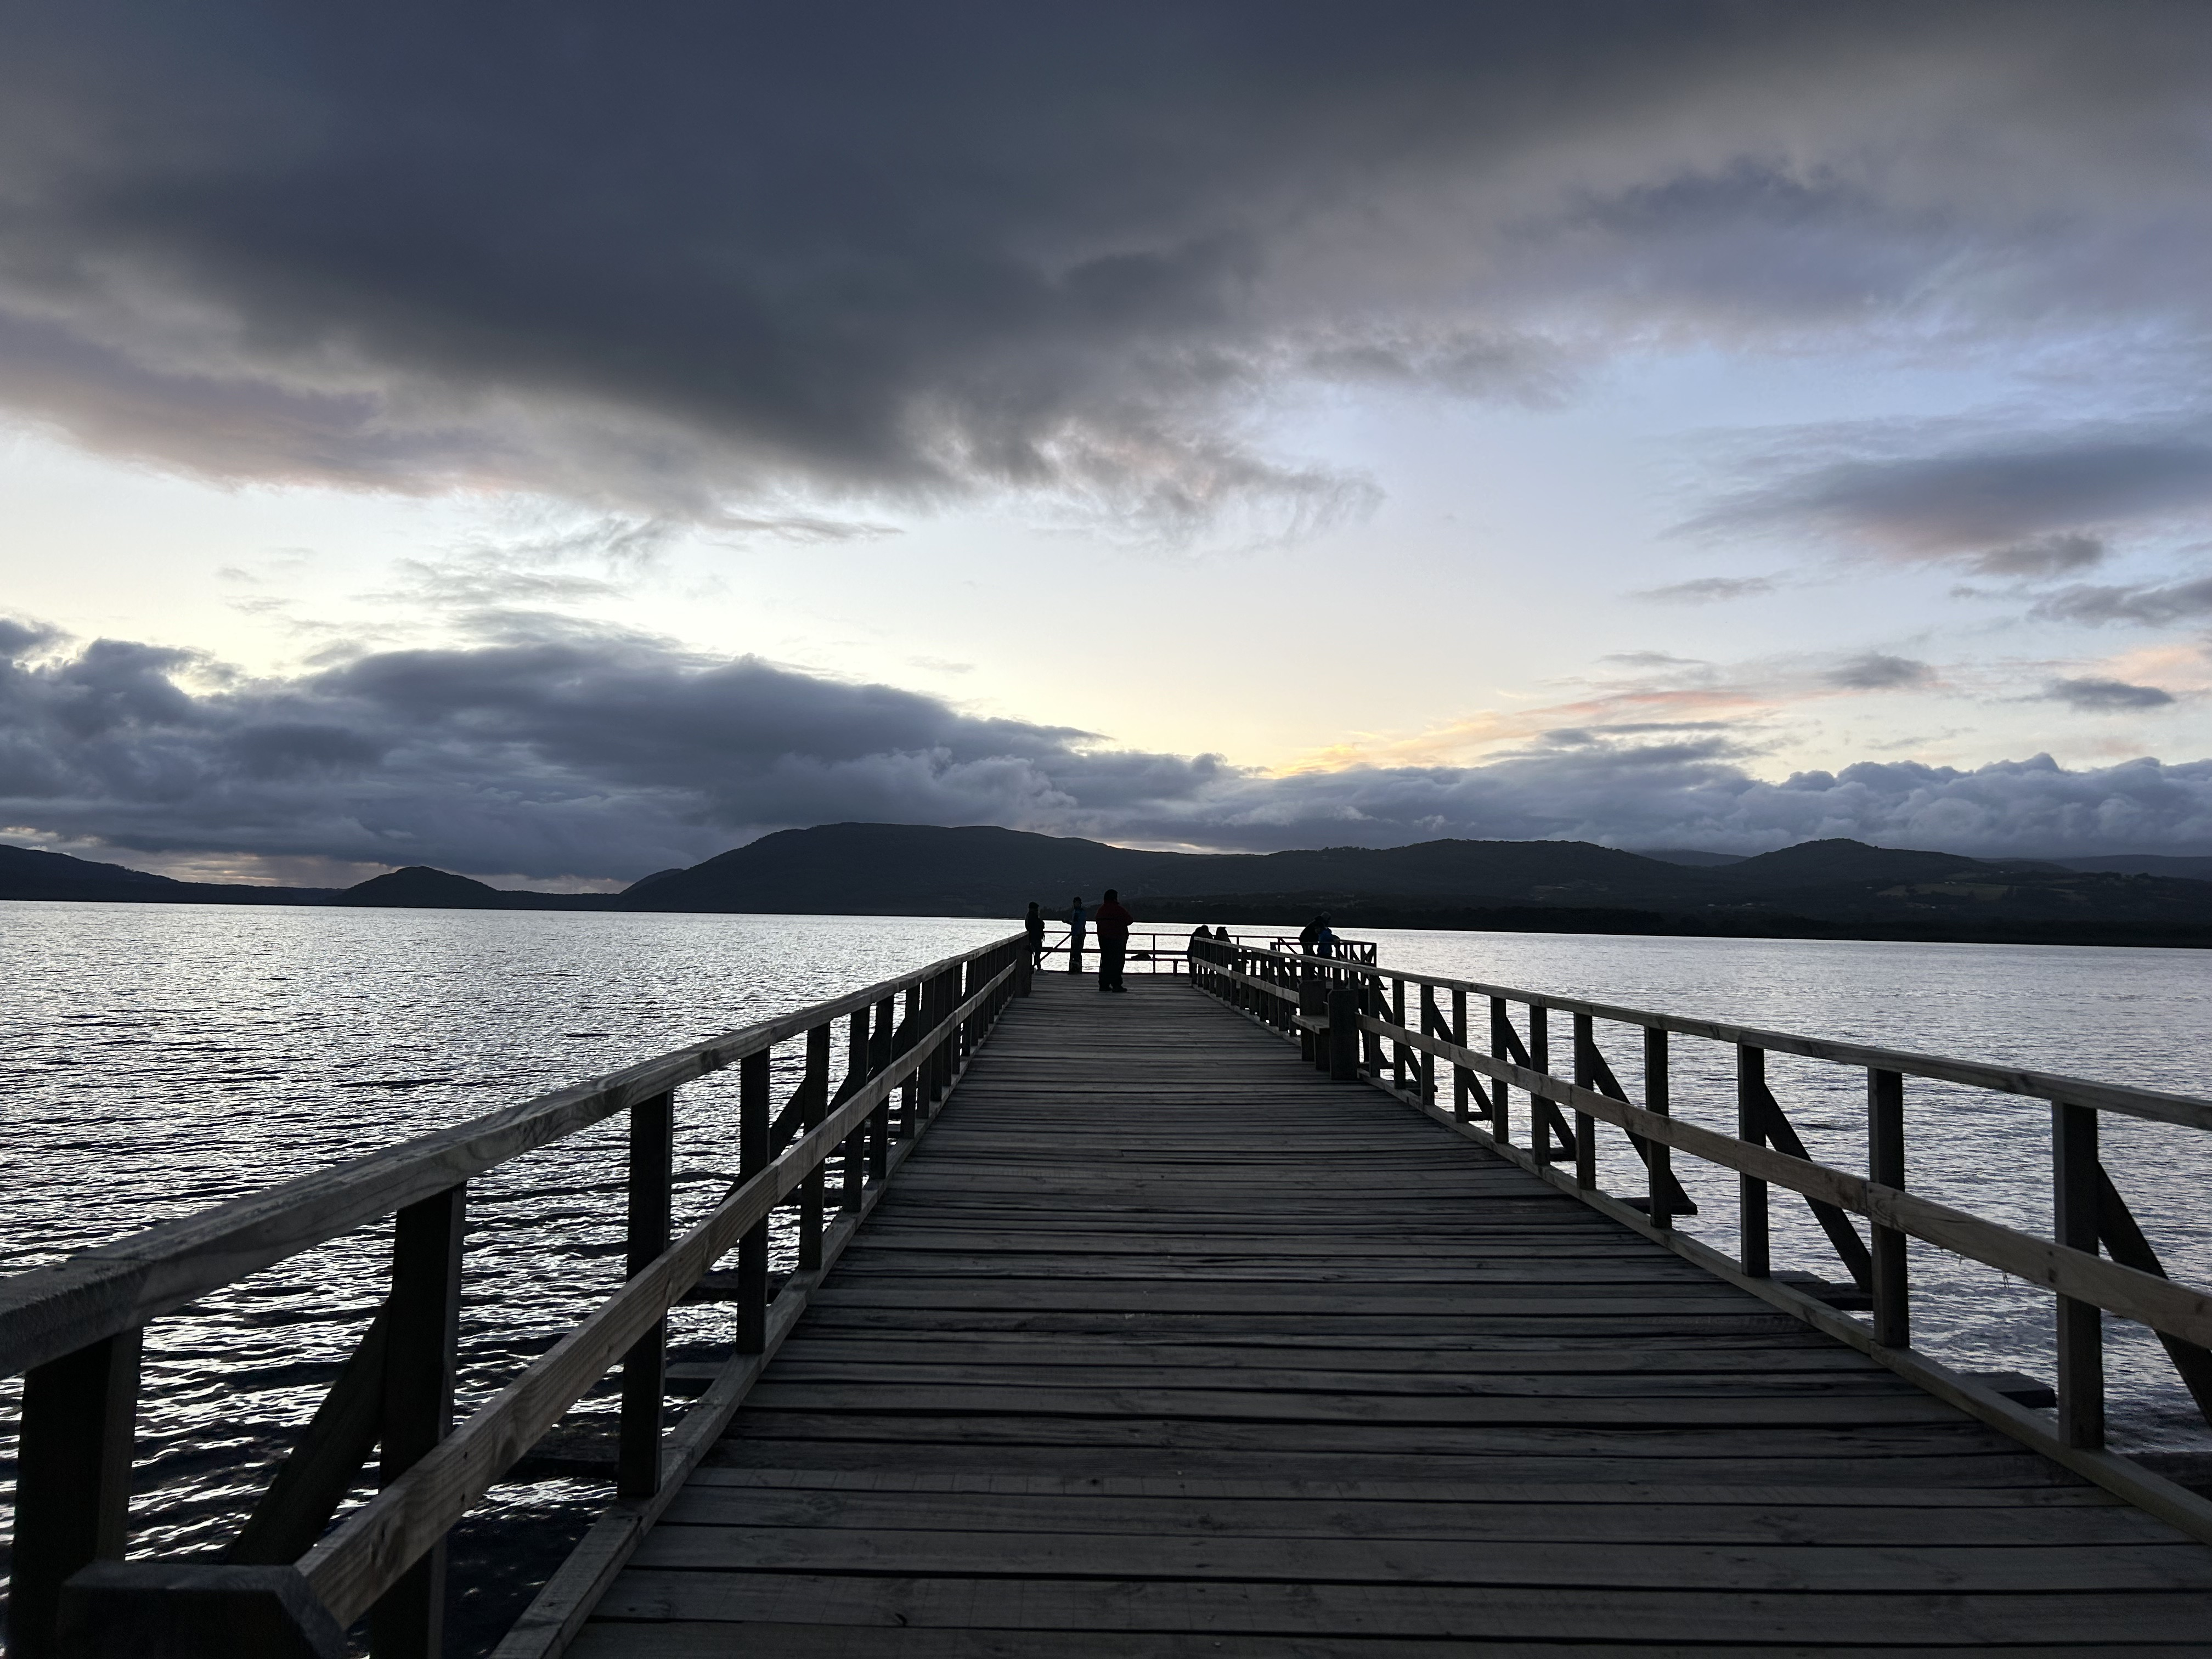

Existen muchas formas de cambiar el destino de nuestra región y de nuestro planeta en el marco de la ingeniería Sanitaria y Ambiental
Compromisos entre países
Legislaciones y normativas
Inversiones e infraestructura
Programas (públicos y privados)
Acciones empresariales de gran impacto
Pequeñas acciones comunidades y pymes

Slide 4

PROCESOS SOSTENIBLES:
0 Consumo energético externo: hacia la autonomía energética
0 Residuos generados: hacia la generación de Recursos
0 Impactos Ambientales: hacia la integración total en el entorno
Desarrollo del Valor Compartido con las Comunidades de Vecinos
Protección de la Biodiversidad

Slide 5
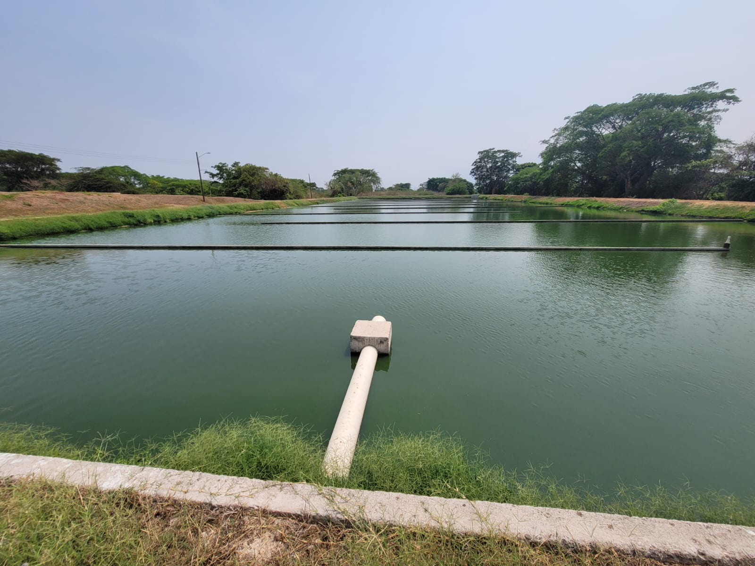
Beneficios de prácticas sostenibles
Mejorar los resultados económicos al tiempo que se reduce el uso de los recursos
Identificar y crear nuevas oportunidades de crecimiento económico e impulsar la innovación y la competitividad
Garantizar la seguridad del suministro de recursos esenciales
Luchar contra el cambio climático y limitar los impactos medioambientales del uso de los recursos.

Slide 6
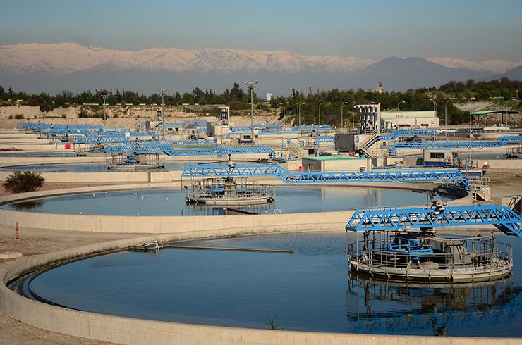
Producción de bienes y servicios reduciendo el consumo y el desperdicio de materias primas, agua y fuentes de energía
Economía circular
Biofactoría La Farfana, en Chile, que recibió el premio de Naciones Unidas a la mejor innovación mundial para hacer frente al cambio climático.

Slide 7
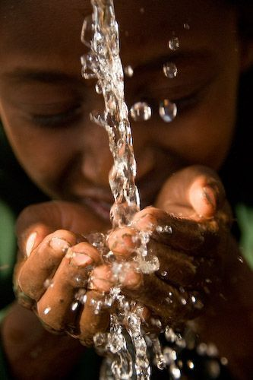

El concepto es NO generar un servicio
es generar PRODUCTOS

Slide 8
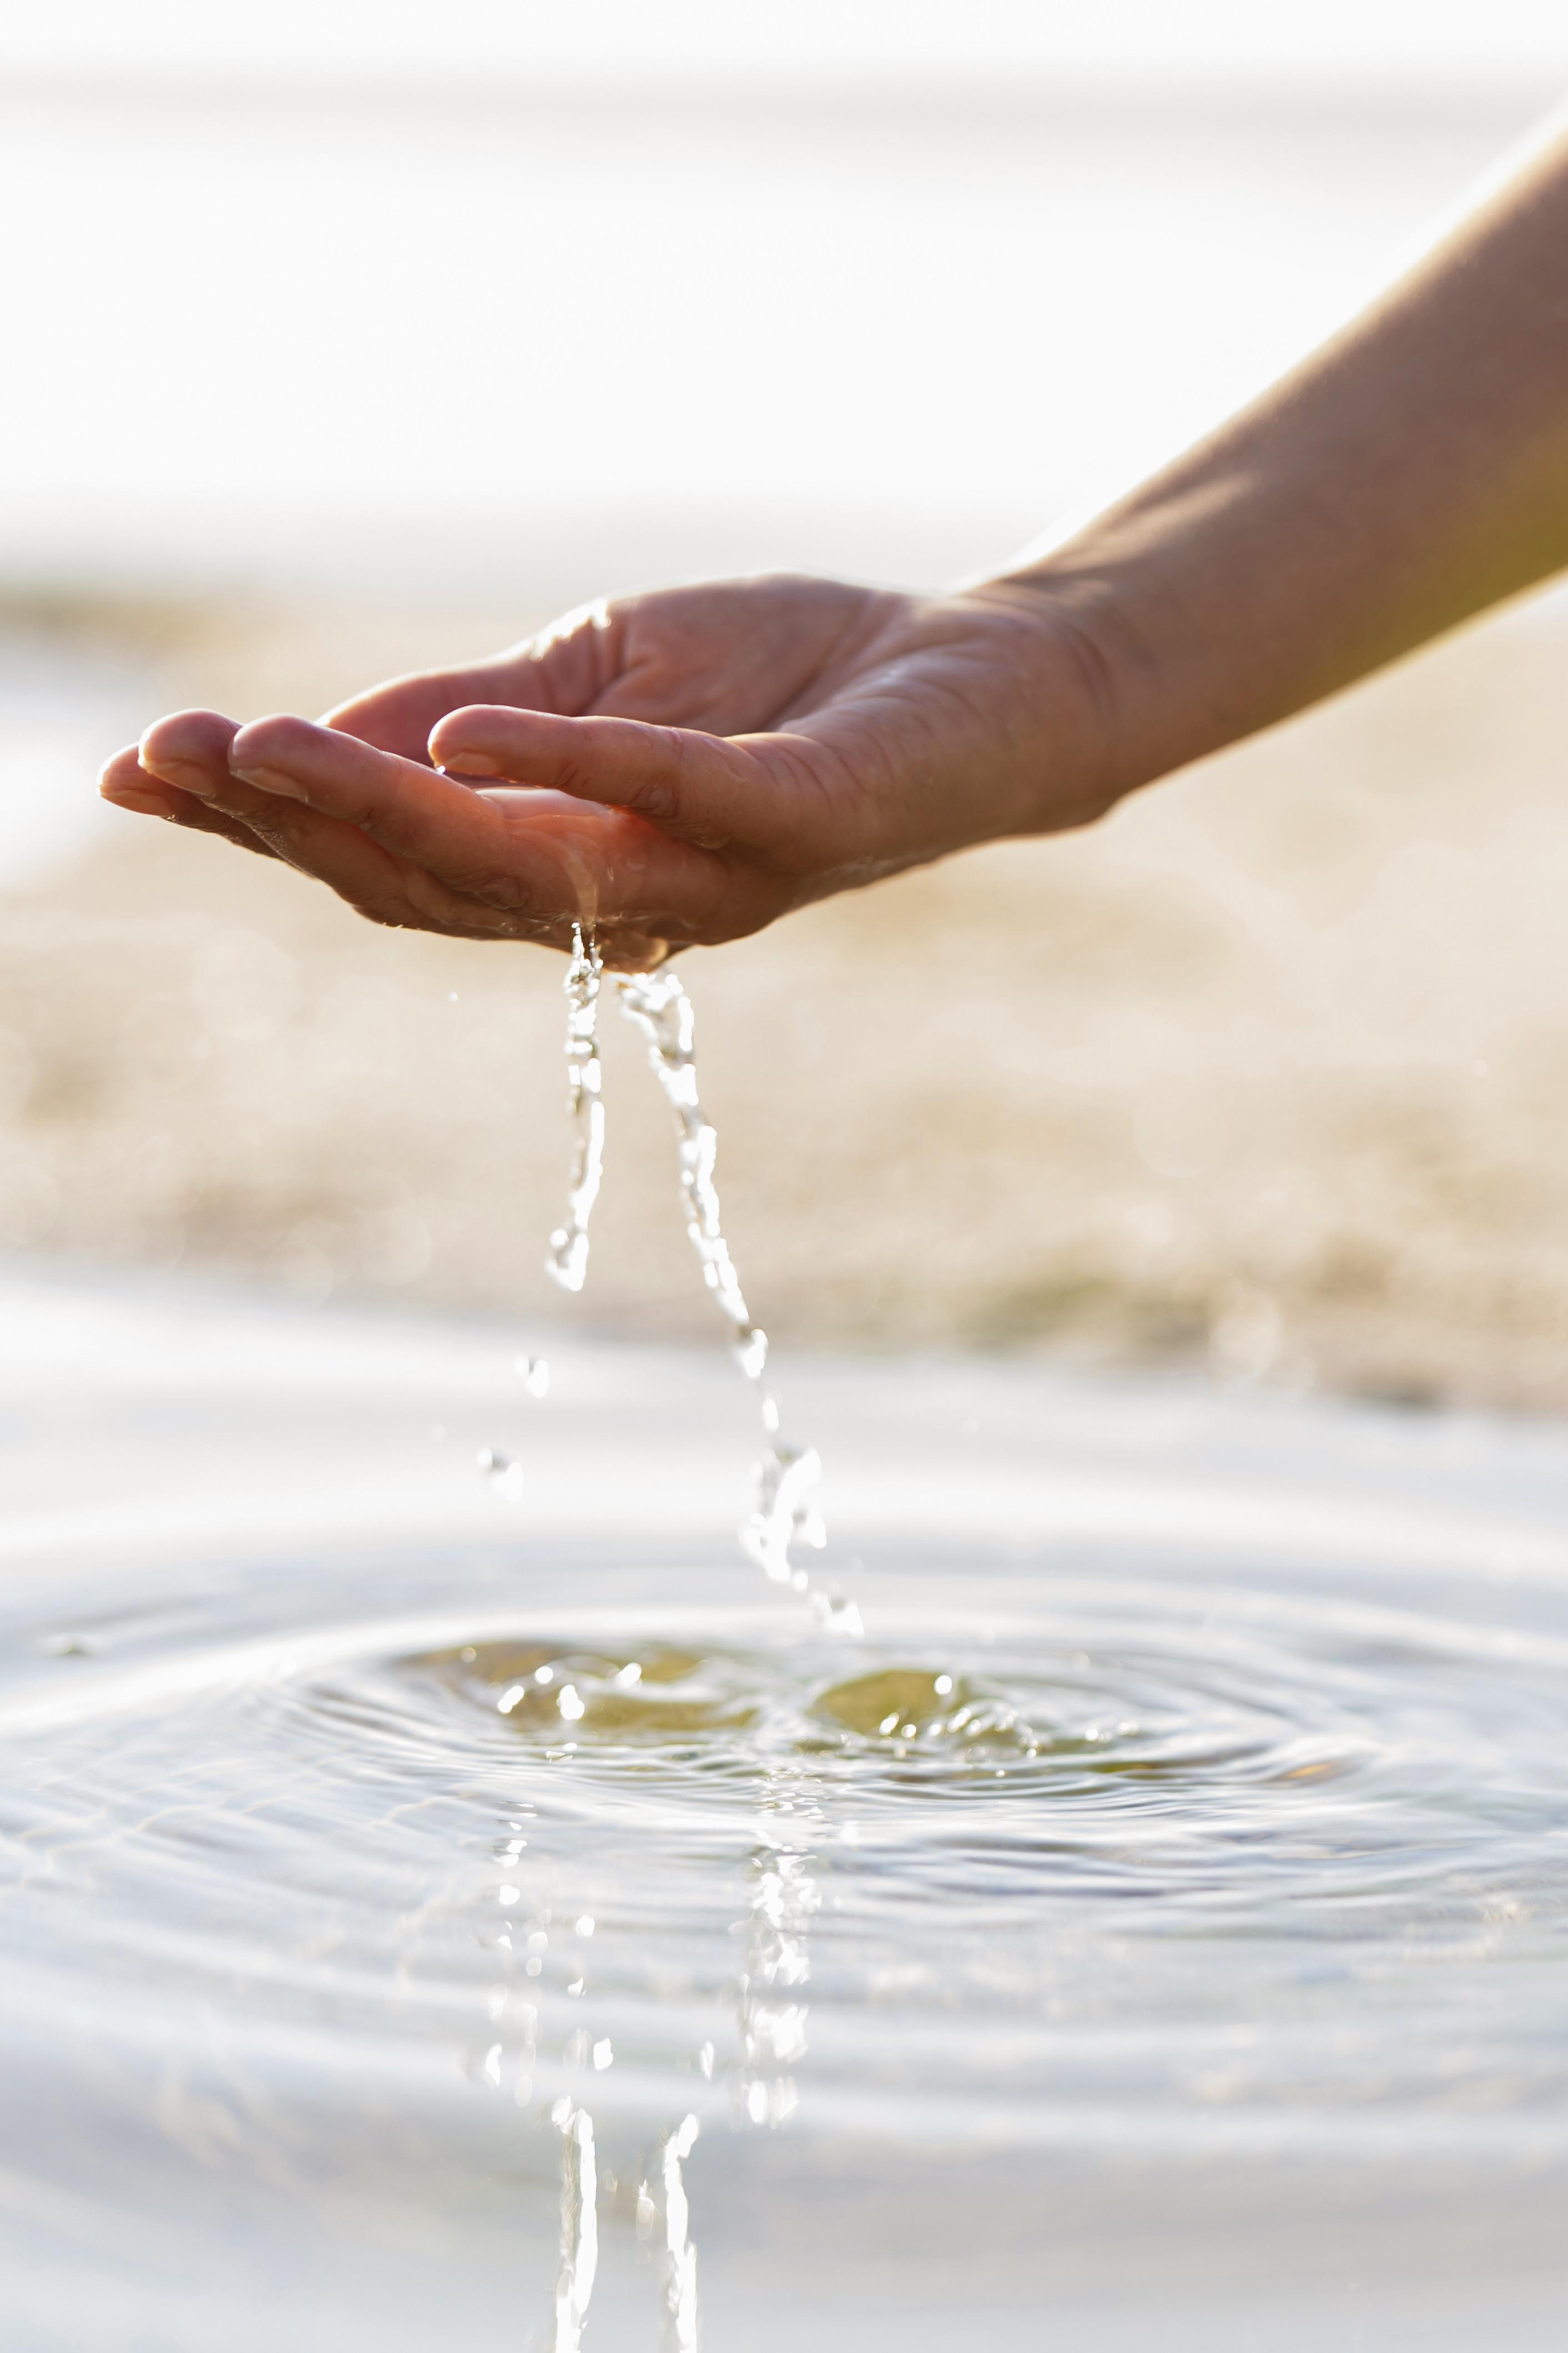
ALGUNOS DE LOS RECURSOS POTENCIALES GENERADOS POR EL TRATAMIENTO:
  El AGUA tratada
  La ENERGÍA térmica y eléctrica
  Los BIOSÓLIDOS deshidratados (mecánicamente) o secados (térmicamente)
  Los ELEMENTOS y COMPUESTOS contenidos en los lodos
  La ARENA generada a nivel de pretratamiento de las aguas servidas

Slide 9

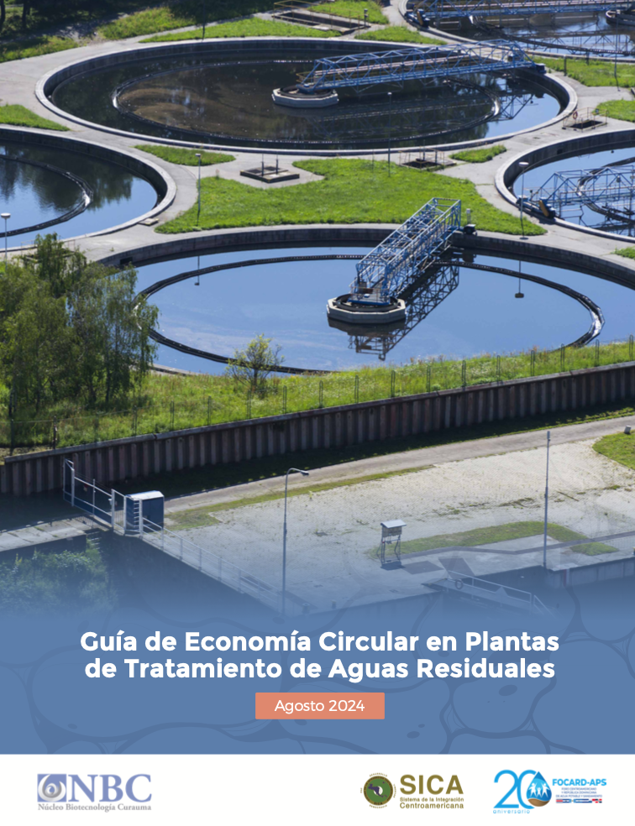



“GUÍA DE APLICACIÓN REGIONAL”
ECONOMÍA CIRCULAR EN PLANTAS DE TRATAMIENTO DE AGUAS RESIDUALES

Slide 10
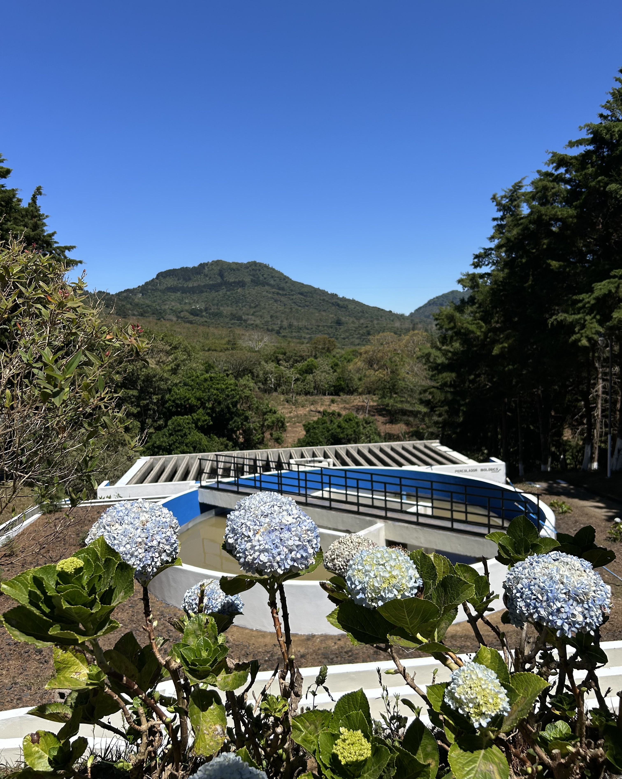
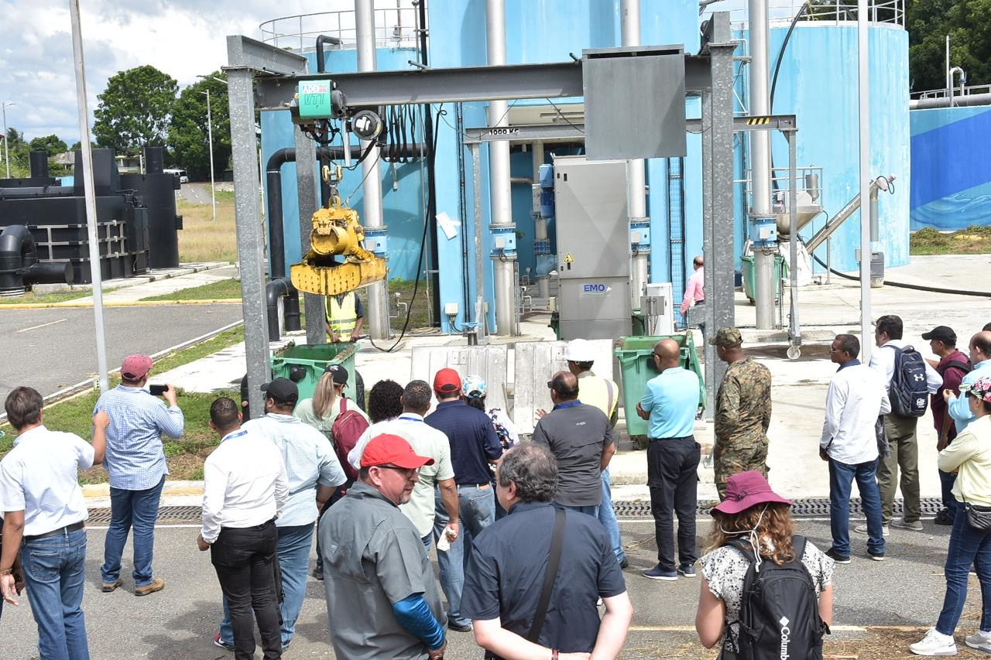

Slide 11

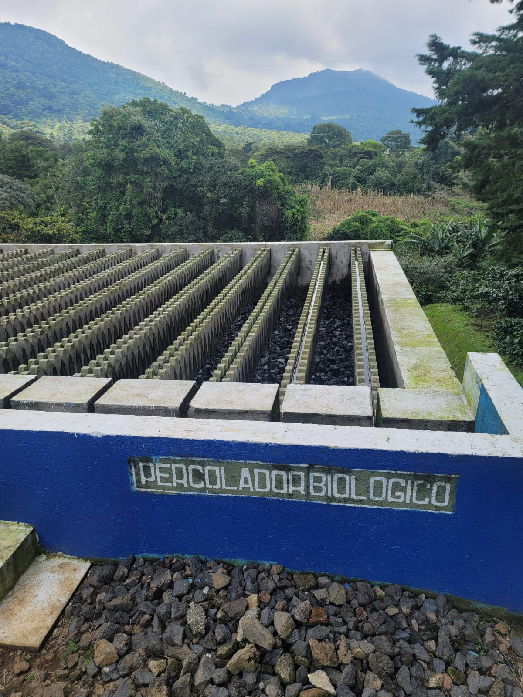
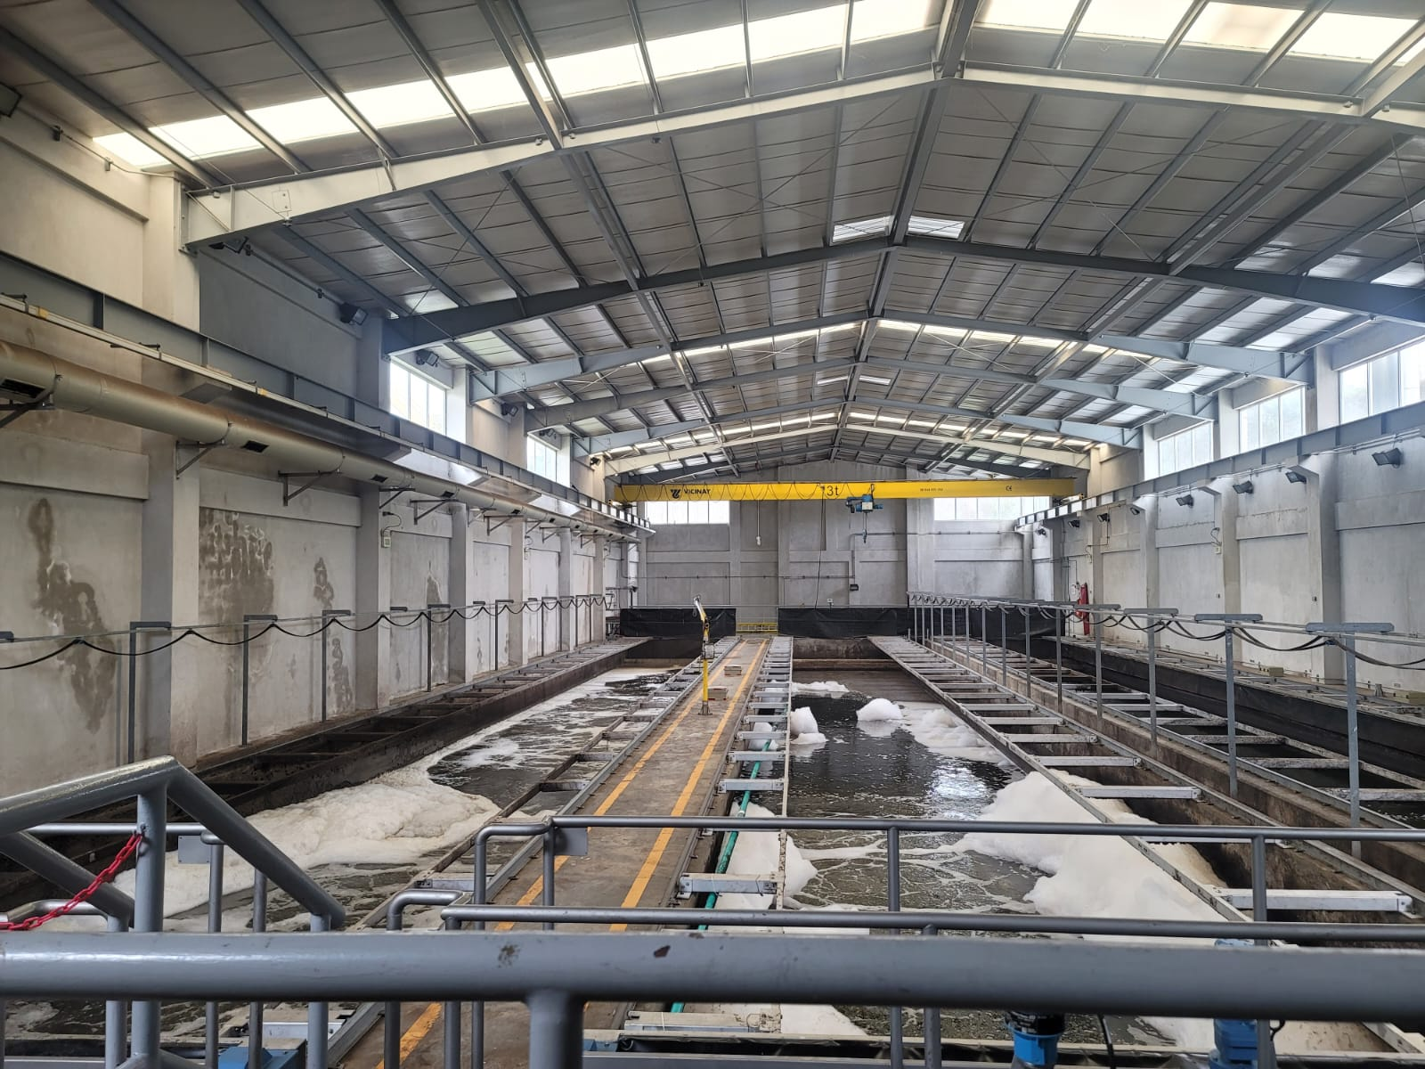
¿CÓMO ENCONTRAR LAS OPORTUNIDADES DE MEJORA?

Slide 12
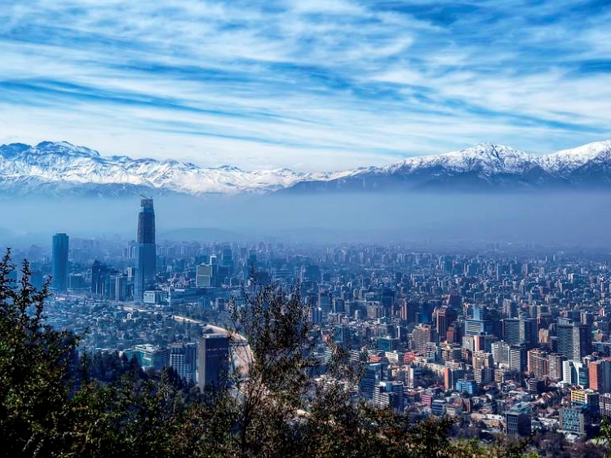
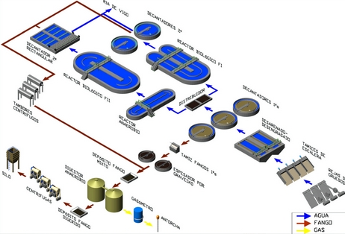
Detectar oportunidades de mejora
Agua tratada
Ecoladrillos
Fertilizante
SUBPRODUCTOS
(lodo)
Biomoléculas
ENERGÍA
Agua residual

Slide 13
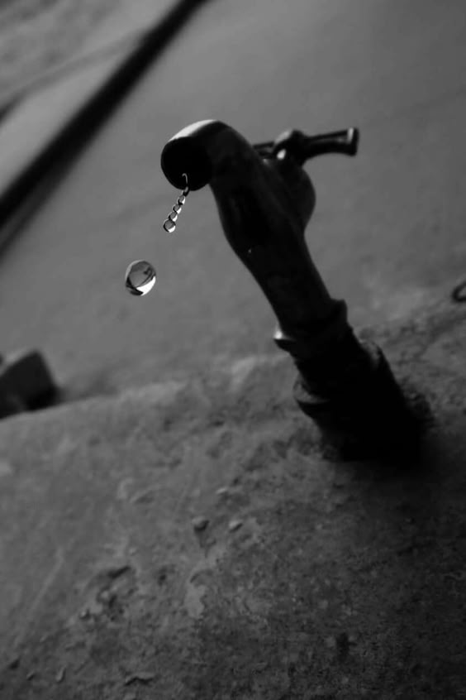
Gases de Efecto Invernadero
Vapor de agua
Mayor contribuyente efecto invernadero natural
CO₂
Puede permanecer en la atmósfera entre 50 y 200 años
CH₄
Produce 28 veces más calentamiento que el CO₂
N₂O
265 veces más efectivo que CO₂ absorbiendo calor
Energía
Residuos
Fertilizantes

Slide 14
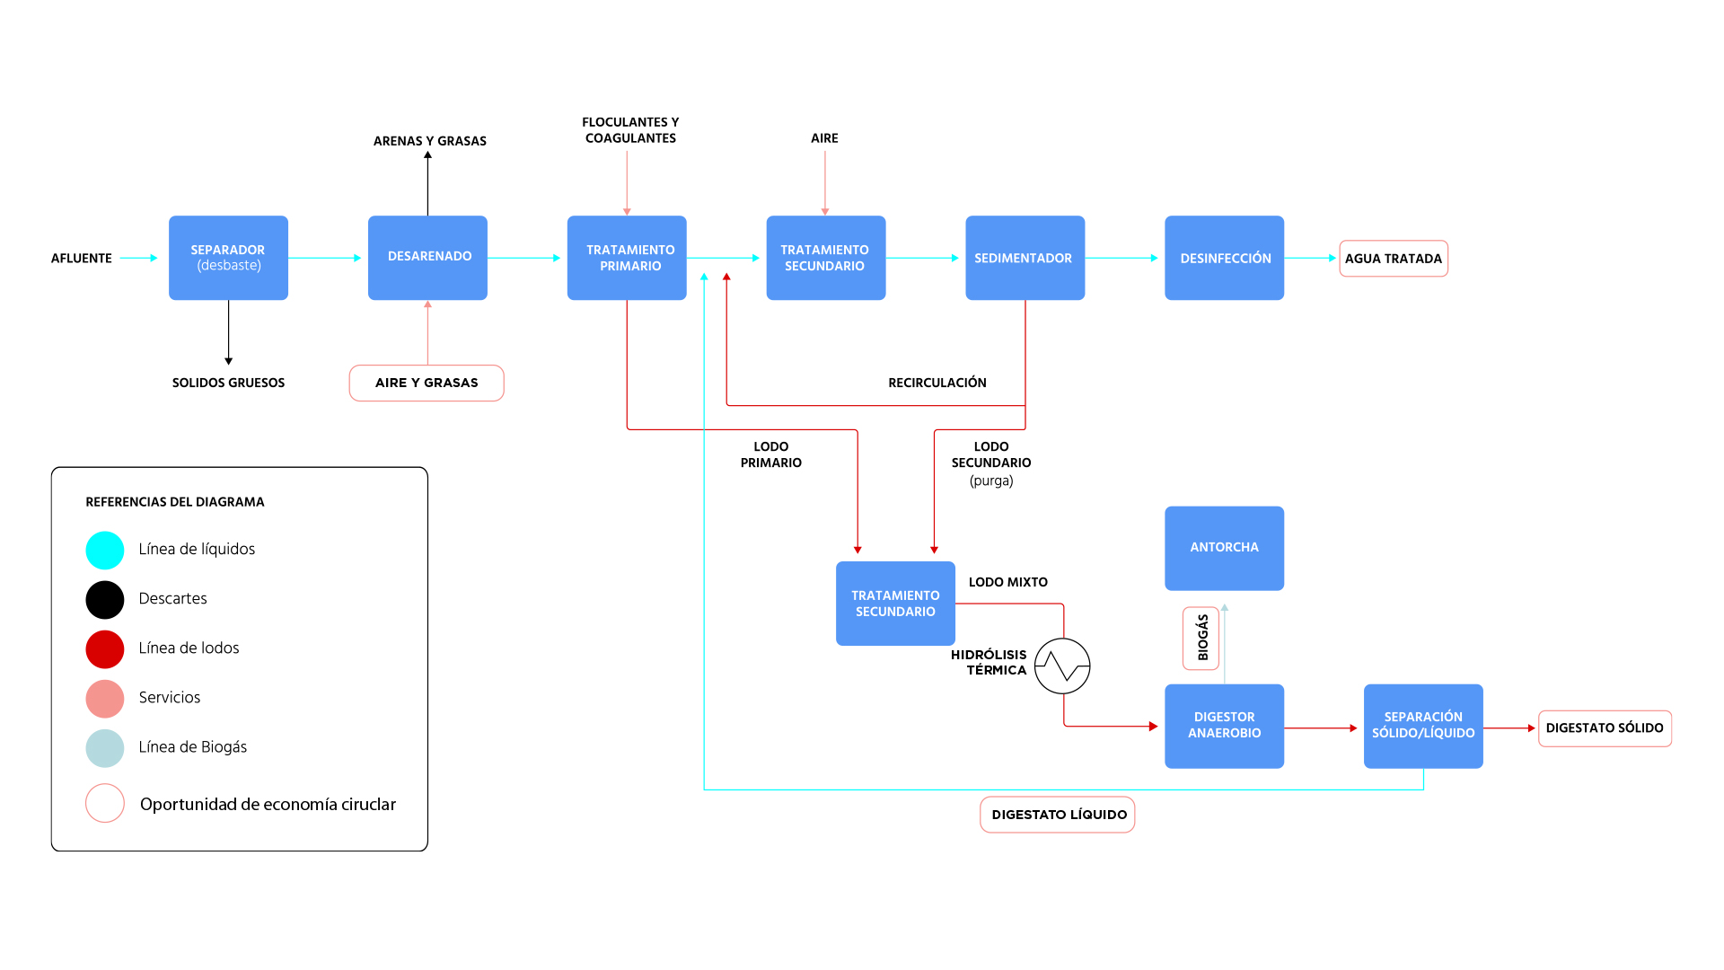
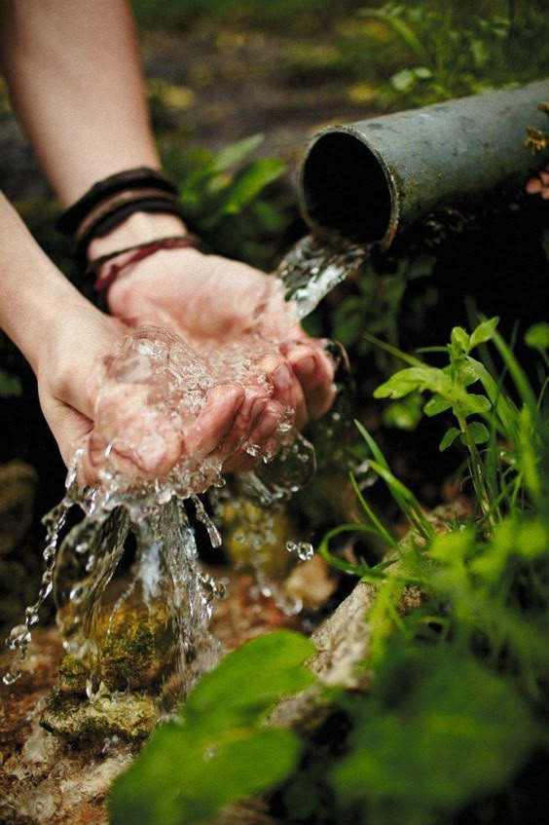

Slide 15
Buen manejo de lodos activo
Anammox
Eficiencia productiva
REUSO
Selección de tecnologías bajas en carbono
1
Agua tratada
Generación de Energía
Eficiencia Energética
Autogeneración: Energía Solar, energías renovables, biogás
Energía térmica
2
Sistema Gestión
de Energía
Sistema de gestión de la Energía
Diagnóstico, implementación, medición, seguimiento
Eficiencia operacional
Codigestión
Hidrolisis previa
3
Biosólidos
Estabilización de lodos
Tratamiento intermedio de biosólidos estabilizados
Disposición
Digestión Anaerobia
Estabilización con cal
Economía Circular en PTARs
Secado Solar
Biosecado
Economía Circular en PTARs
Suelos agrícolas
Plantaciones forestales
Recuperación de tranques de relaves o suelos erosionados
4
Biogás
Energético Requiere tratamiento: Eliminación H₂S
Extracción de ácidos húmicos
Producción de biodiesel
Producción de estruvita
Biofertilizantes
Ecoladrillos
5
Otras alternativas
de valorización
6
Reducción
Emisiones de CO2
Quema de biogás
Mitigación CO₂ y CH₄

Slide 16
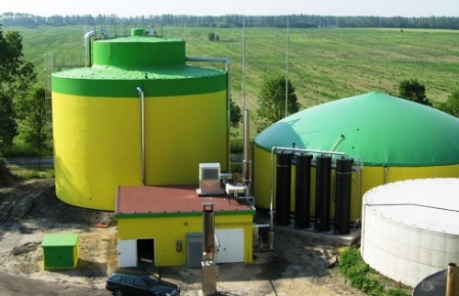
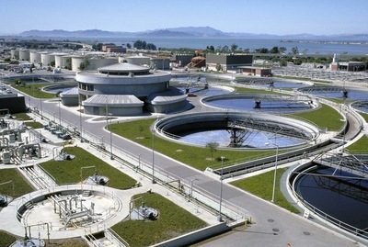
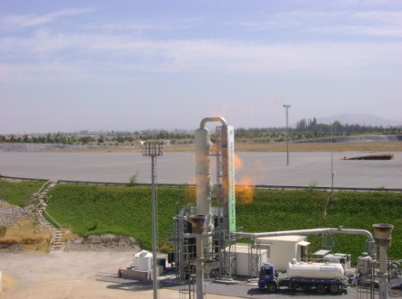
Biogás
Reducción materia orgánica
Biogás
Biosólido estable
Reducción de emisiones GEI
CO2↓

Slide 17
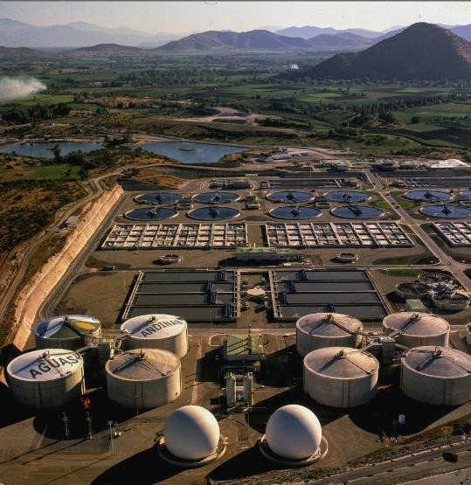
PTAR: Procesos Energointensivos:
Tratamiento biológico (70%)
Aireación
Recirculación y espesamiento de lodos
Elevación de agua cruda (15%)
Otros (15 %)

Slide 18

  REDUCIR la demanda en energía
    Optimización de los sistemas de regulación y reposición de los equipos en tiempo
    Identificación de nuevos procesos biológicos más eficientes
    Limitar las pérdidas

Slide 19
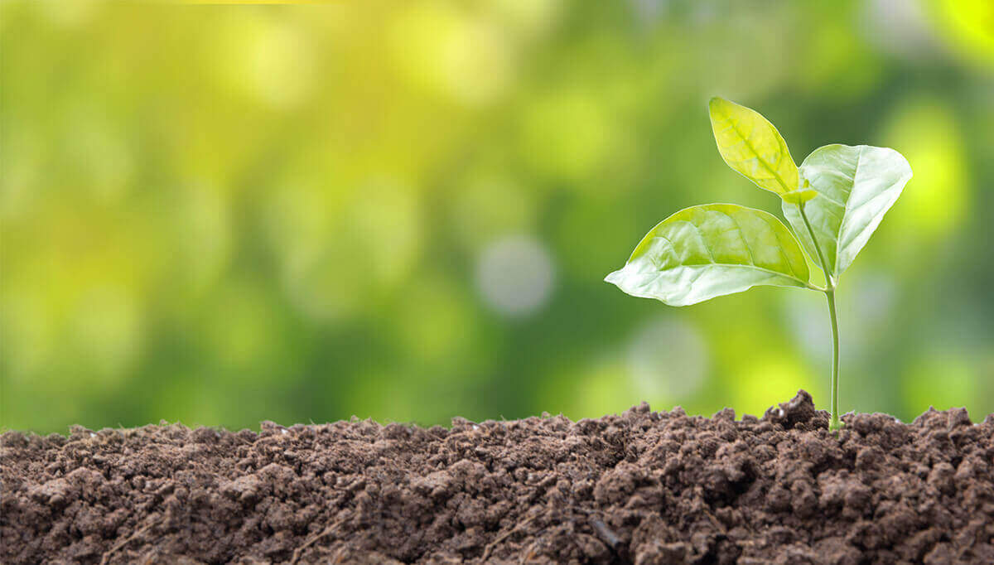
Biosólidos:
Estabilización
Otros lodos

Slide 20
Gestión de Biosólidos
Reutilización como abono orgánico
Contienen macro nutrientes esenciales (NPK)
Contienen materia orgánica estabilizada
Nutriente | Nitrógeno | Fósforo (como P₂O₅) | Materia Orgánica
1 ton de Biosólido equivale a: | 22 Kilos | 36 Kilos | 350 Kilos
Limitación de Aplicación en suelo 50 ton biosólidos/hectárea

Slide 21
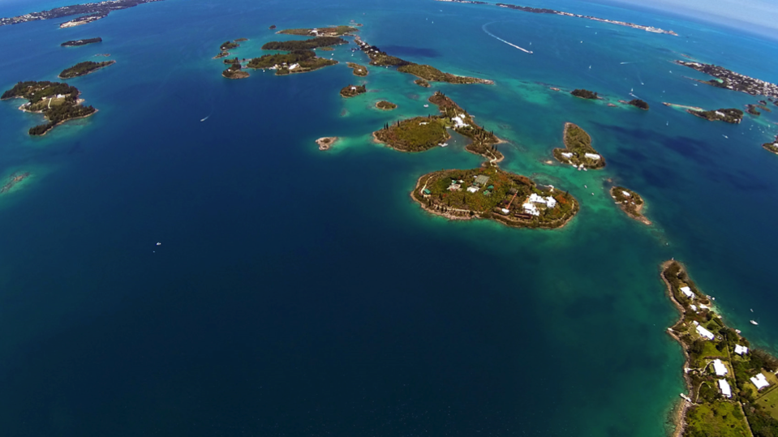
Estamos en un punto donde no sabemos si lograremos vencer al cambio climático y crecer con sostenibilidad, pero los invito a tener voluntad y luchar para abatirlo!!!!
PODEMOS LOGRARLO

Slide 22
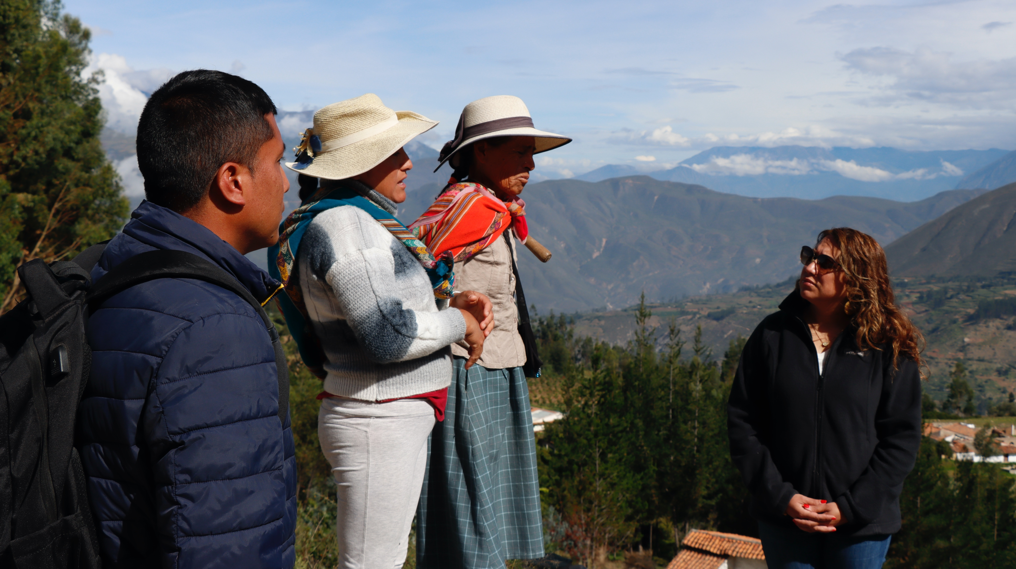
CON AMOR, ENTREGA, EDUCACIÓN, RESPONSABILIDAD, INTEGRACIÓN, EQUIDAD, EMPATIA Y PERSEVERANCIA LOGRAREMOS GENERAR UNA SOCIEDAD MÁS ESTABLE, PROSPERA Y JUSTA.
LA SUMA DE PEQUEÑAS ACCIONES PROVOCAN GRANDES CAMBIOS

Slide 23
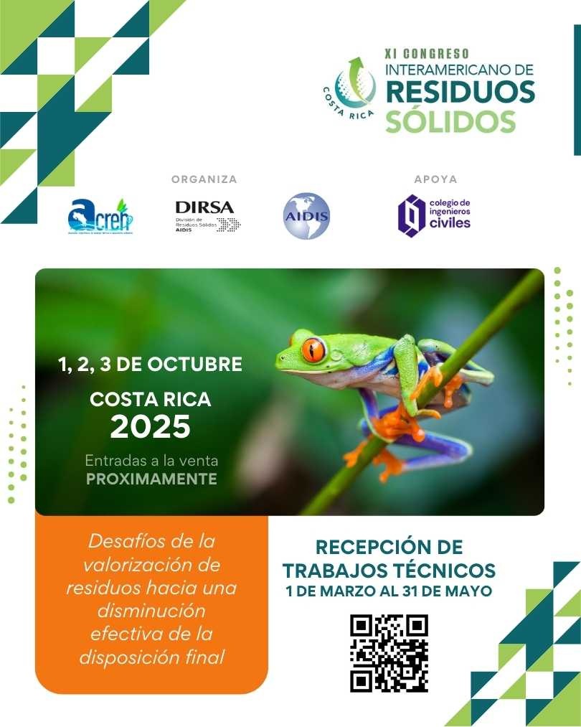

Desafíos de la valorización de residuos hacia una disminución efectiva de la disposición final.
Información e Inscripciones:
https://acrehcr.com/
Costa Rica
Te Espera!!!!

Slide 24
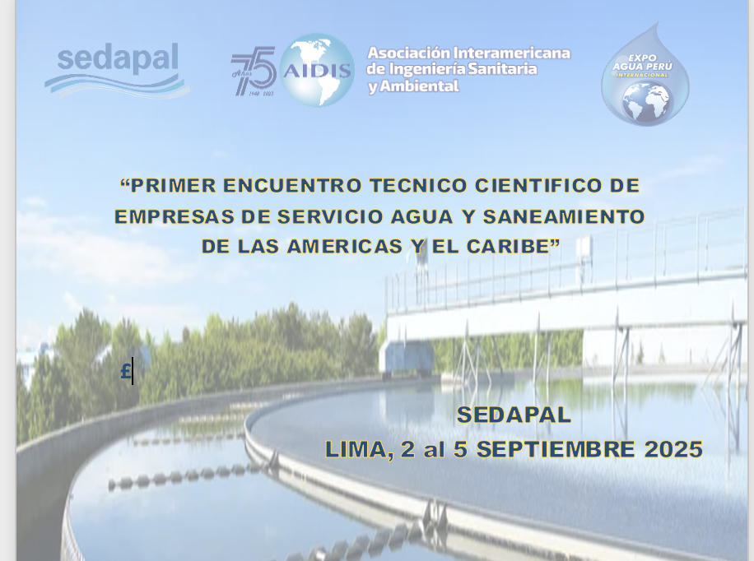
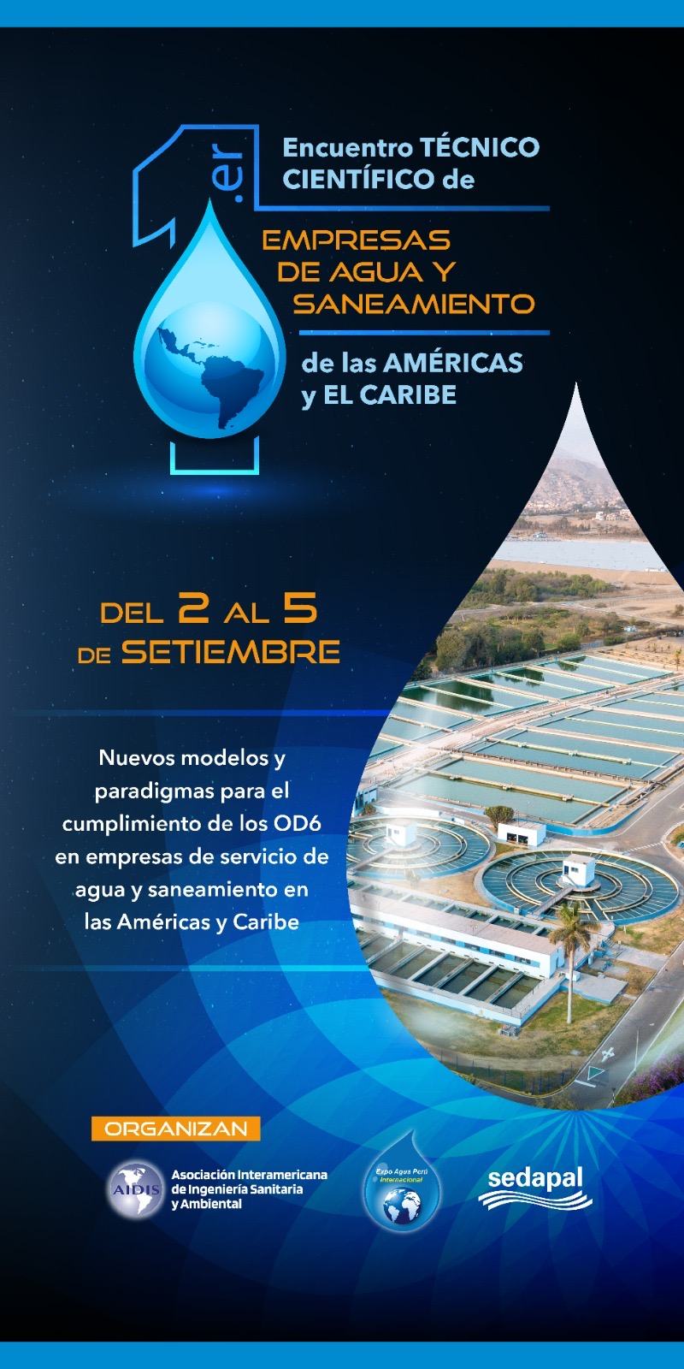

Slide 25
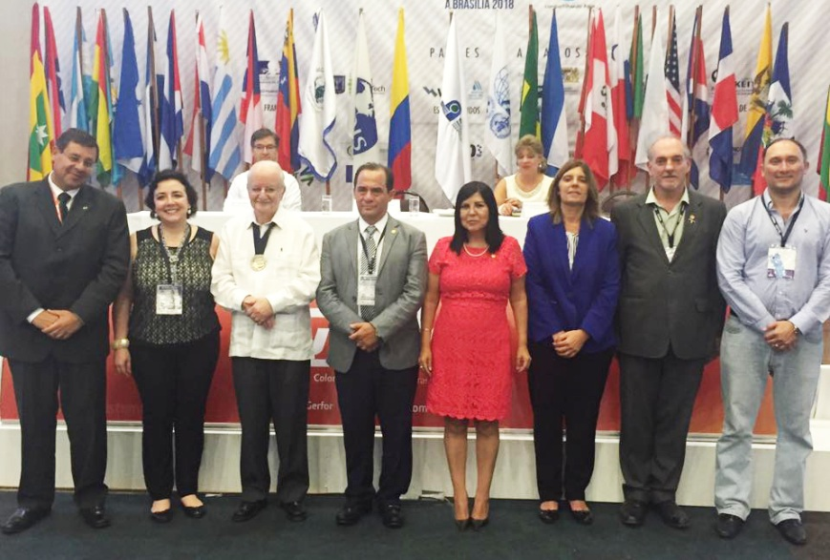
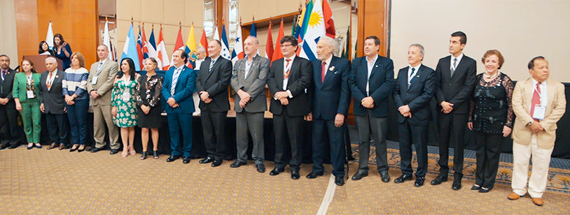
Objetivos de AIDIS
Mejorar la calidad de vida de los habitantes de las Américas
Desarrollar actividades que lleven al mejoramiento del Medio Ambiente
Alimentar los procesos de decisión para el desarrollo con la mejor información

Slide 26
